Slide 1
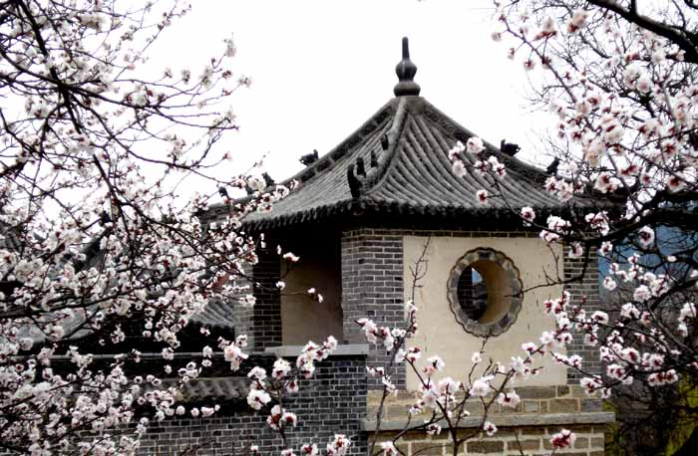

Slide 2
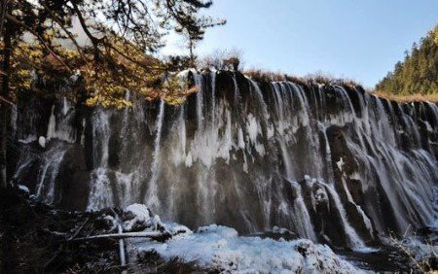

Slide 3
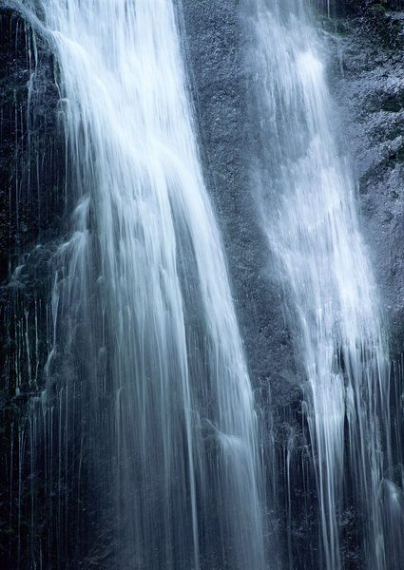

Slide 4
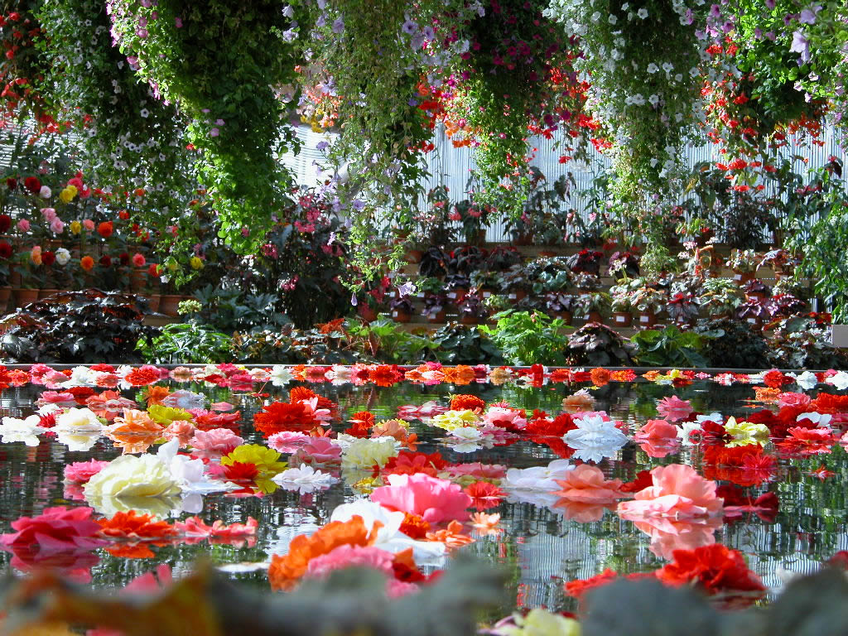

Slide 5
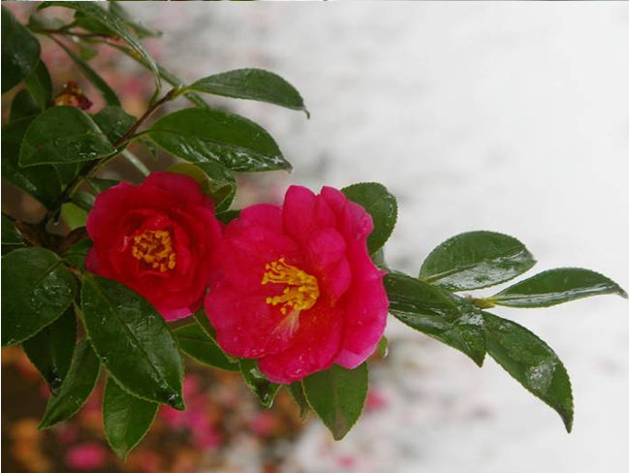

Slide 6

1.春天来了，我发现小草_____,桃花_____,真_____!
2.春天百花盛开，五彩缤纷，有_____的迎春花，有_____的______,有_____的______,还有_____的______。

Slide 7
1.走进校园，我看到火红的木棉花一朵一朵地挂在树上，美极了。我好想去闻一闻他们的香味！
2.柳树换上了鲜艳的绿衣服，摆动起长长地辫子，看，她们多高兴啊！
3.春天百花盛开，你不让我，我不让你。许许多多的蝴蝶和蜜蜂都闻到了花的香味，纷纷来采花酿蜜。

Slide 8
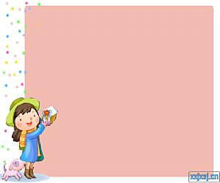
好词语，记一记
百花盛开 万物复苏
生机勃勃 桃红柳绿
芳香扑鼻 五彩缤纷

Slide 9
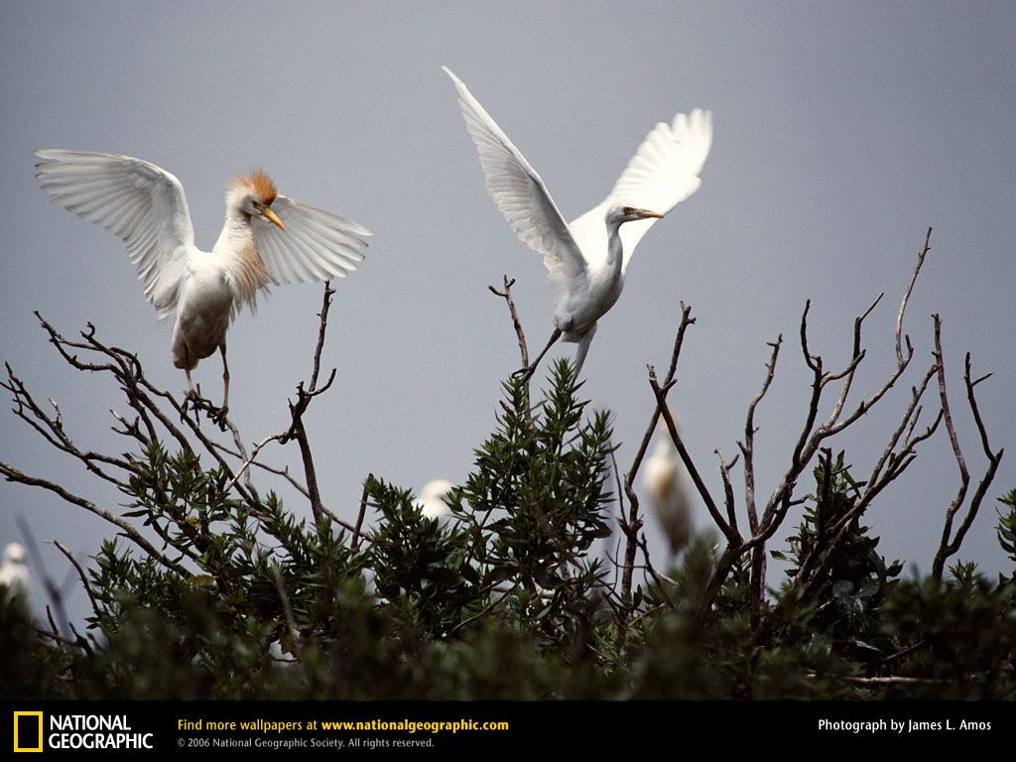

Slide 10
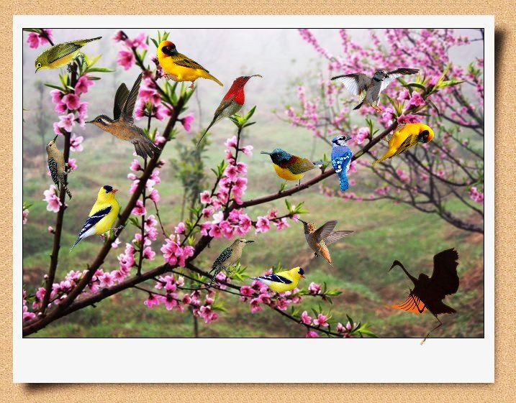

Slide 11
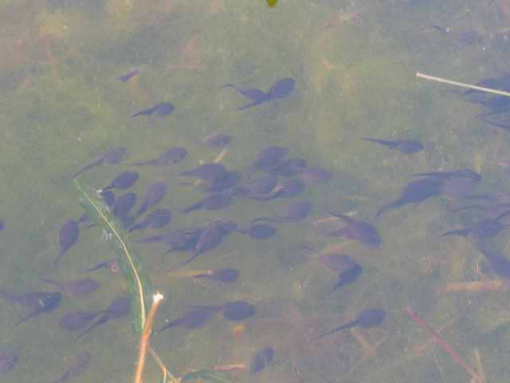

Slide 12
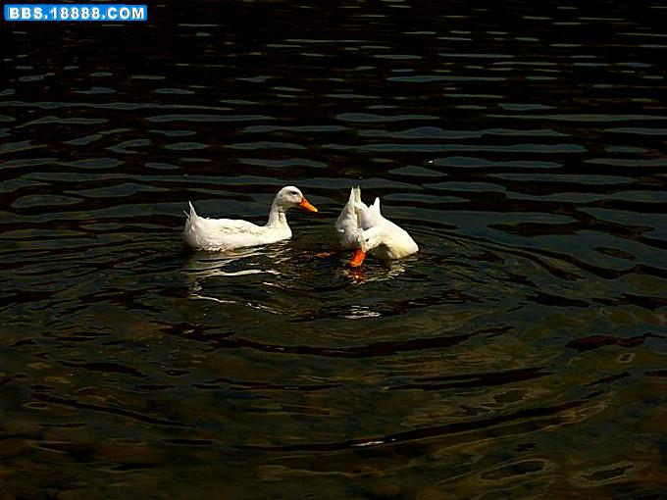

Slide 13
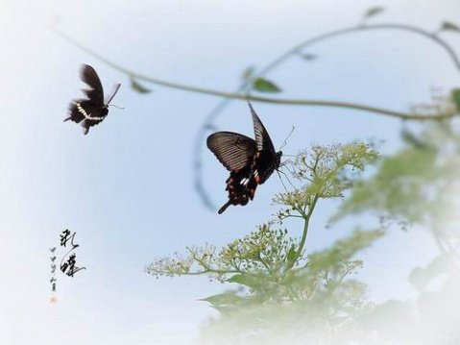

Slide 14

1.燕子从南方赶来了，它飞过湖面，飞过稻田，飞过花园，轻轻地停在电线上，好像五线谱。
2.青蛙睡了一个冬天，被春雷公公叫醒了。你 看，它们的小宝宝正在玩耍呢！
3. “春江水暖鸭先知”，冰雪融化后，小溪欢快地流淌着，，一条条小鱼儿在水中欢快地游来游去，一只只鸭子在水面上快乐地嬉戏玩耍。

Slide 15
好词语，记一记
莺歌燕舞 鸟语花香
百鸟争鸣
春江水暖鸭先知

Slide 16
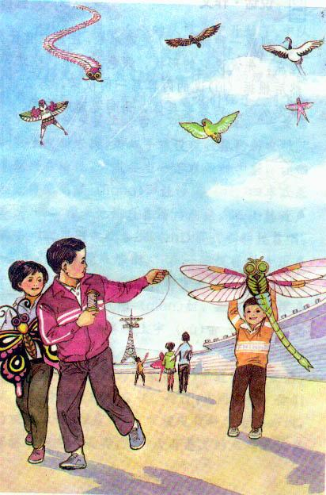

Slide 17
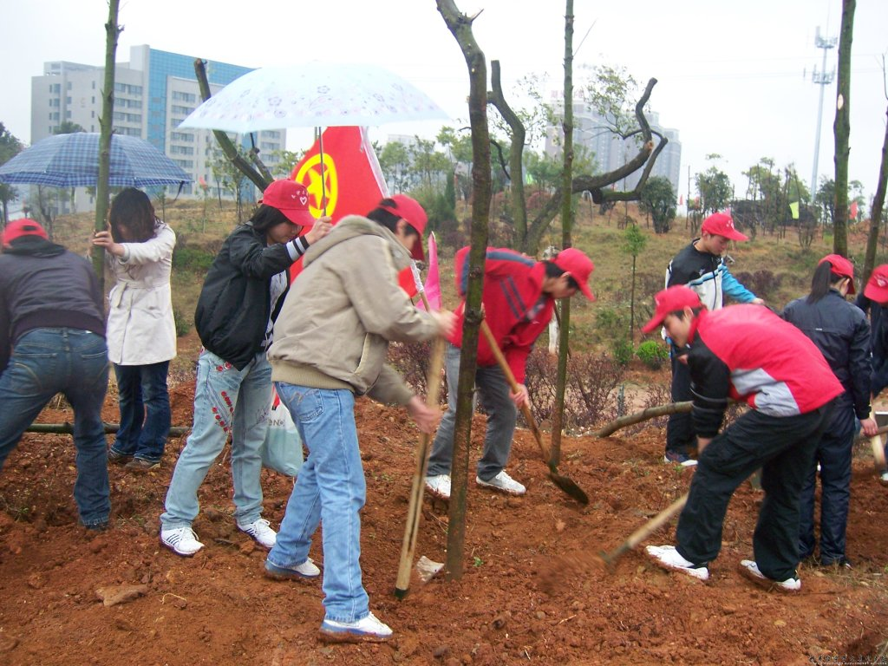

Slide 18
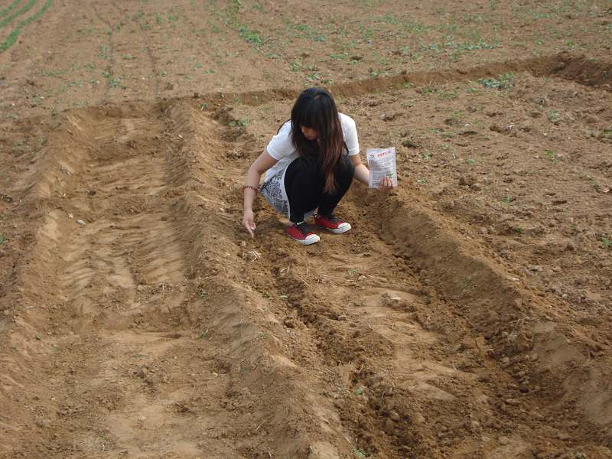

Slide 19
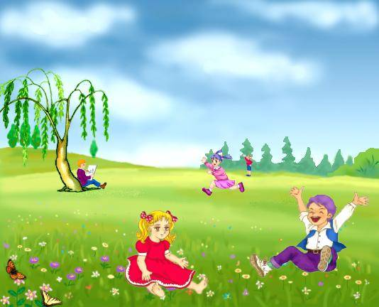

Slide 20

人们有的_____,有的_____,有的_____,还有的_____,真_____,

Slide 21
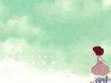
1.春风吹拂着大地，柳枝在微风中翩翩起舞，小朋友们一起去找春天，它们用相机拍下了美丽的春天。
2.天空怎么是五颜六色的，使人眼花缭乱？啊，原来是孩子们在放风筝呀！各种各样的风筝在蓝天白云间自由自在地飞翔着，多快乐啊！
3.“春种一粒粟，秋收万颗籽。”田野里，农民伯伯正忙着播种呢！

Slide 22
好词语，记一记
五颜六色
春种一粒粟，秋收万颗籽
飘荡的风筝 播种

